Slide 1
jQuery Mobile School – Video 4
Dynamic List & Dynamic Page Generation
JQM 1.2.0
jQuery 1.8.2
Date : 01/05/13

Slide 2
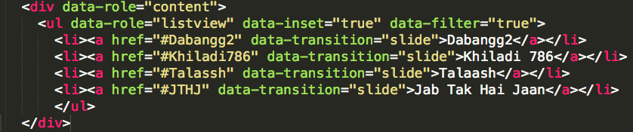
Static List
JQM 1.2.0
jQuery 1.8.2
Date : 01/05/13

Slide 3
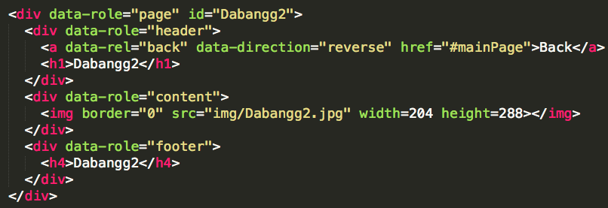
Static Page
JQM 1.2.0
jQuery 1.8.2
Date : 01/05/13

Slide 4
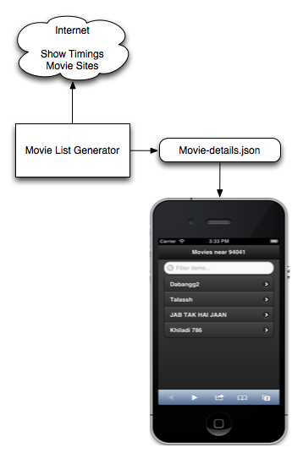
Dynamic Architecture
JQM 1.2.0
jQuery 1.8.2
Date : 01/05/13

Slide 5

Dynamic List
Starts with empty list
JQM 1.2.0
jQuery 1.8.2
Date : 01/05/13

Slide 6
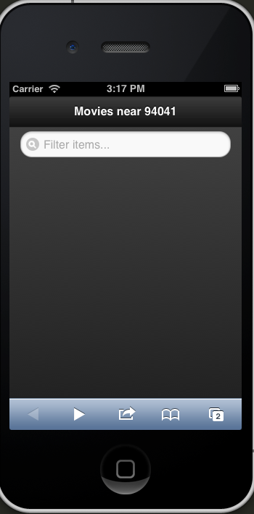
Output
JQM 1.2.0
jQuery 1.8.2
Date : 01/05/13

Slide 7
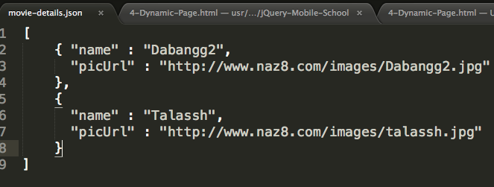
Json Contract : Movie-details.json
JQM 1.2.0
jQuery 1.8.2
Date : 01/05/13

Slide 8
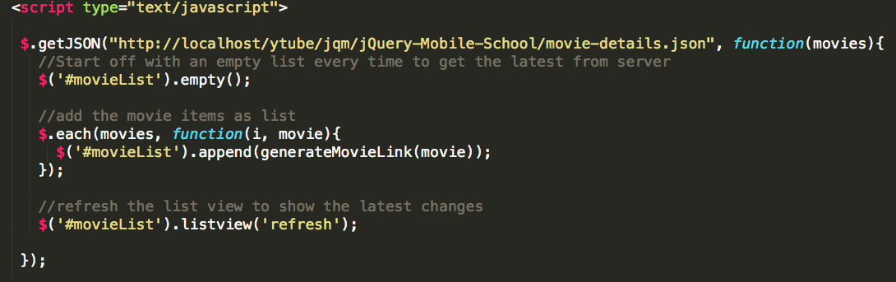
Dynamic list Creation using Javascript
JQM 1.2.0
jQuery 1.8.2
Date : 01/05/13

Slide 9
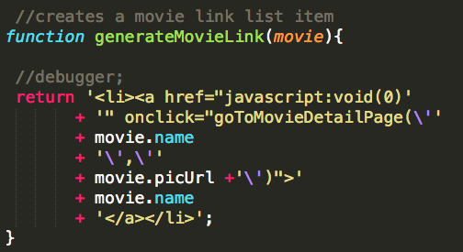
Dynamic Movie link
JQM 1.2.0
jQuery 1.8.2
Date : 01/05/13

Slide 10
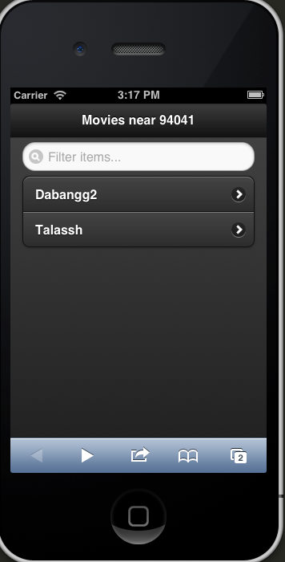
JQM 1.2.0
jQuery 1.8.2
Date : 01/05/13

Slide 11
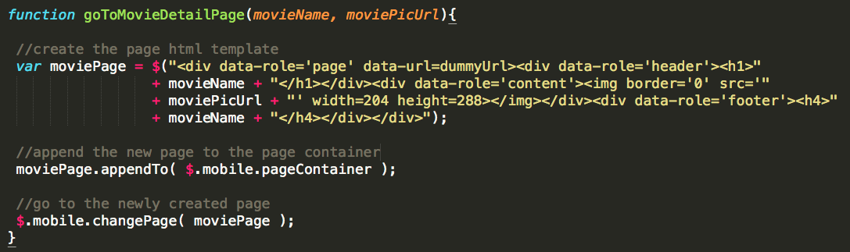
Dynamic Page Creation
JQM 1.2.0
jQuery 1.8.2
Date : 01/05/13

Slide 12
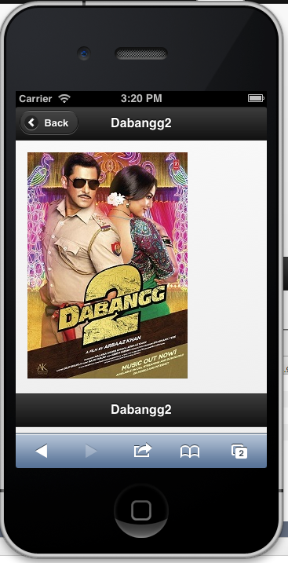
Output
JQM 1.2.0
jQuery 1.8.2
Date : 01/05/13

Slide 13
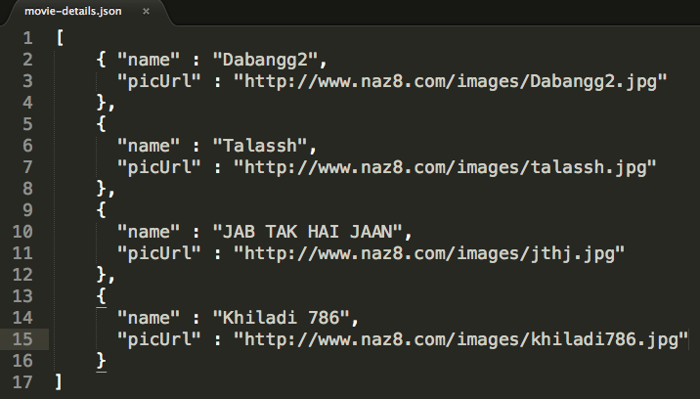
Add more data
JQM 1.2.0
jQuery 1.8.2
Date : 01/05/13

Slide 14
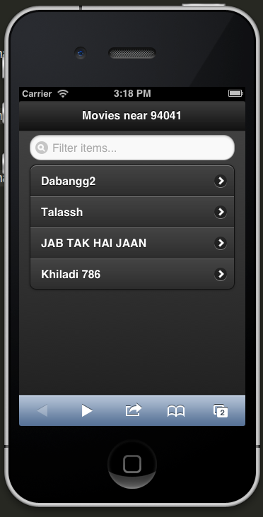
More Movies
JQM 1.2.0
jQuery 1.8.2
Date : 01/05/13

Slide 15
Recap
Dynamic List generation
Defining dynamic data contract in JSON
Dynamic Page generation
Up Next : Forms
JQM 1.2.0
jQuery 1.8.2
Date : 01/05/13

